Slide 1
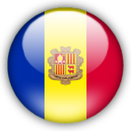
Андорра- одно из карликовых государств Европы

Slide 2
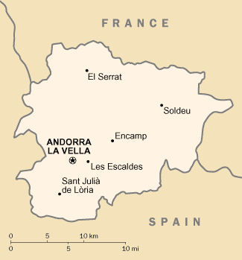
Общая площадь-468 км²
Андорра превышает по размеру только
Монако
Сан-Марино
Лихтенштейн

Slide 3
Административное деление
Андорра разделена на 7 паррокий:
Андорра-ла-Велья (Andorra la Vella),
Канильо (Canillo),
Ла-Массана (La Massana),
Ордино (Ordino),
Сант-Жулия-де-Лория (Sant Julià de Lòria),
Энкамп (Encamp),
Эскальдес-Энгордань (Escaldes-Engordany).

Slide 4
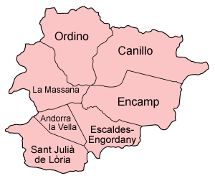
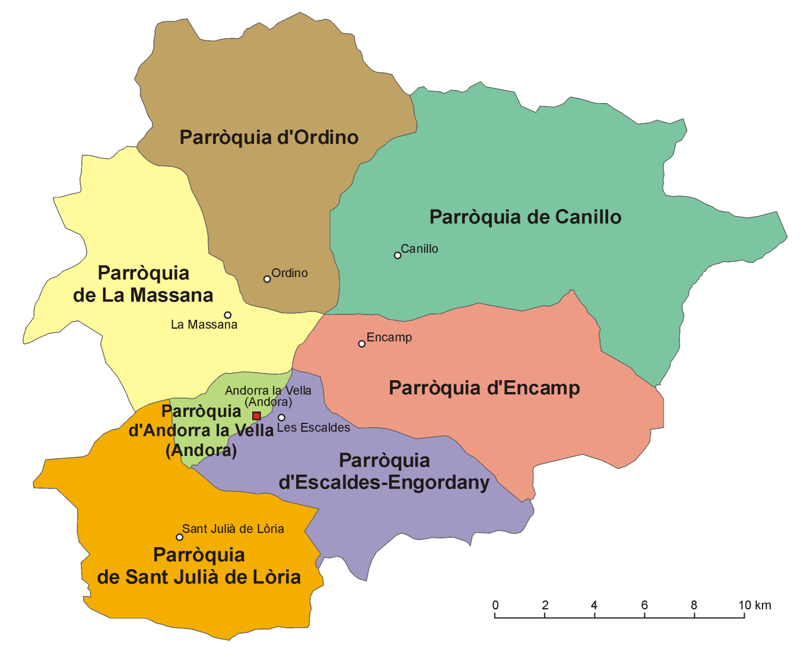

Slide 5
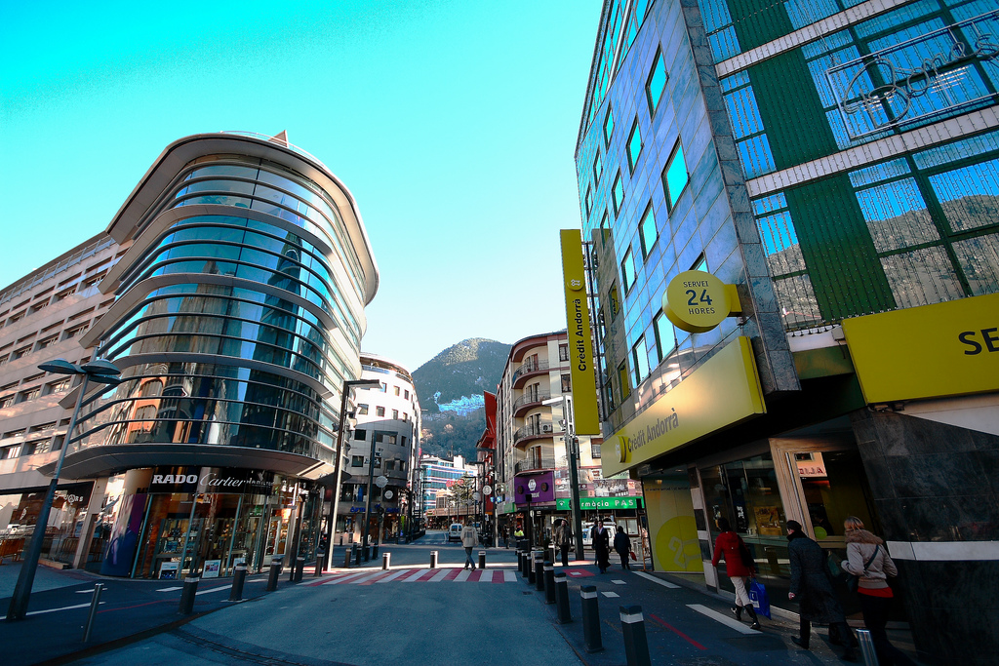
Столица- Андорра-ла-Велья

Slide 6
ПРИРОДА СТРАНЫ

Slide 7
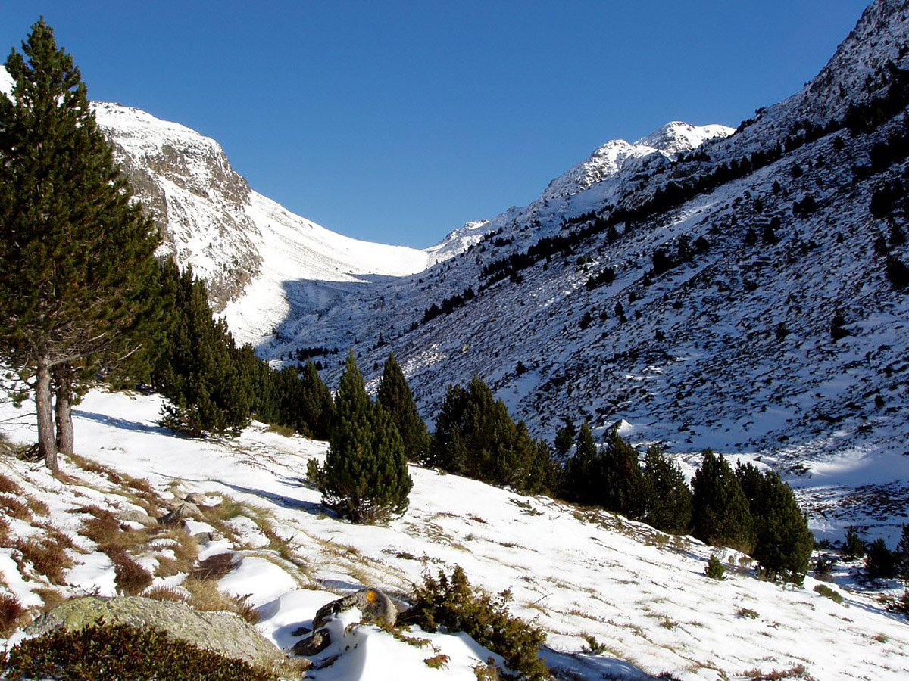
В рельефе преобладают высокие скалистые горы, разделенные узкими долинами

Slide 8
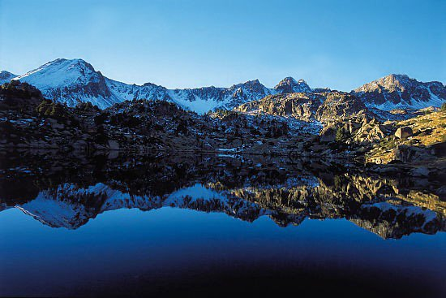
На территории Андорры много горных озер ледникового происхождения

Slide 9
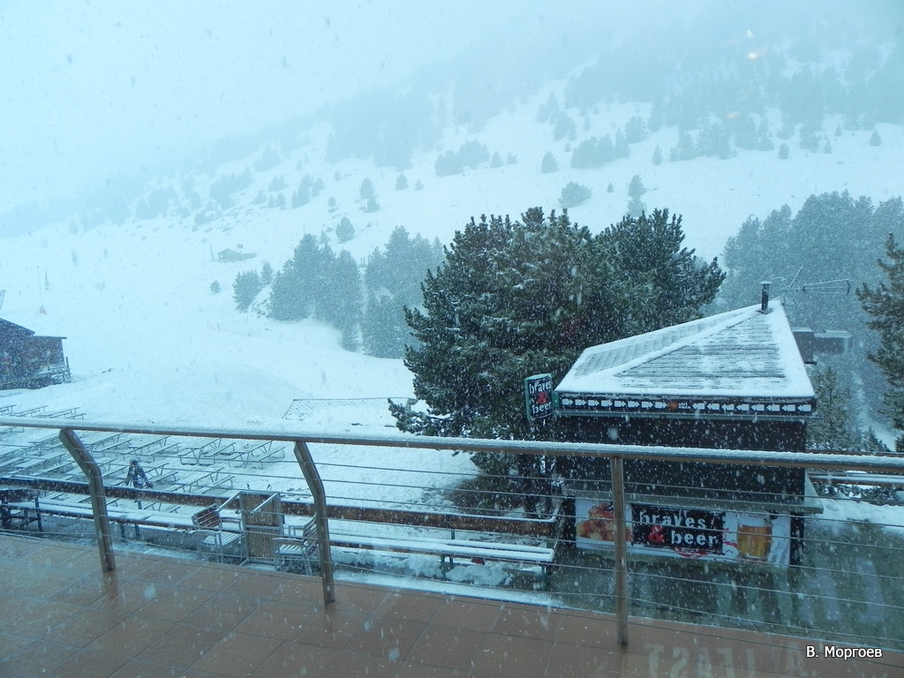
Климат относительно суровый с прохладным сухим летом и холодной зимой с обильными снегопадами

Slide 10
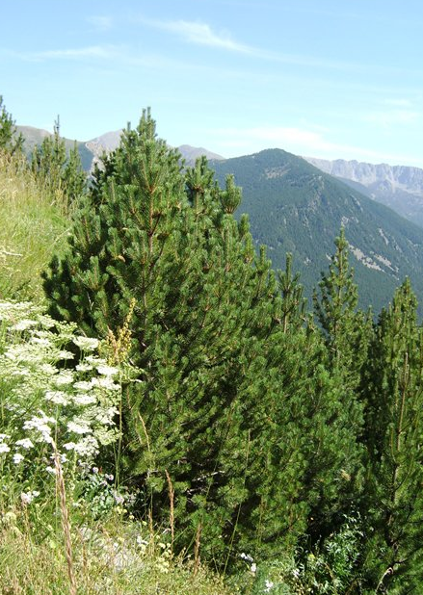
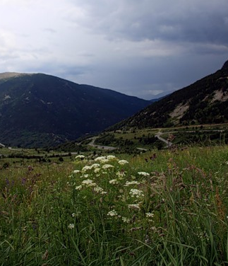
Растительность

Slide 11
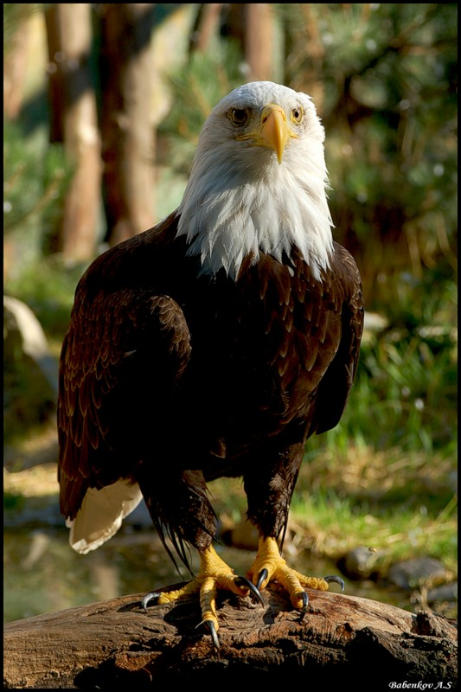
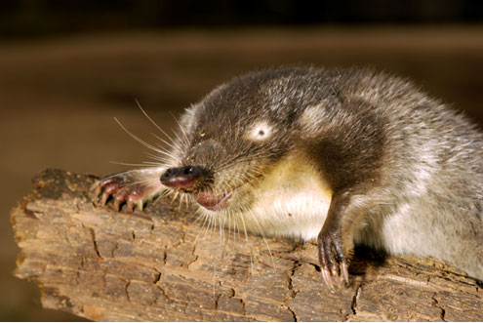
Животный мир
Крот
Королевский орел

Slide 12
НАСЕЛЕНИЕ АНДОРРЫ

Slide 13
• Оценка (2010) 91 023 чел. (194-е место)
• Плотность: 180 чел./км²

Slide 14
Этнические группы Андорры:
андоррцы — около 33%,
испанцы (43%),
португальцы (11%),
французы (7%)
и другие (6%)

Slide 15
Государственный язык Андорры:
Каталанский (официальный).
Наравне с ним используются испанский, французский, португальский, кастильский.

Slide 16
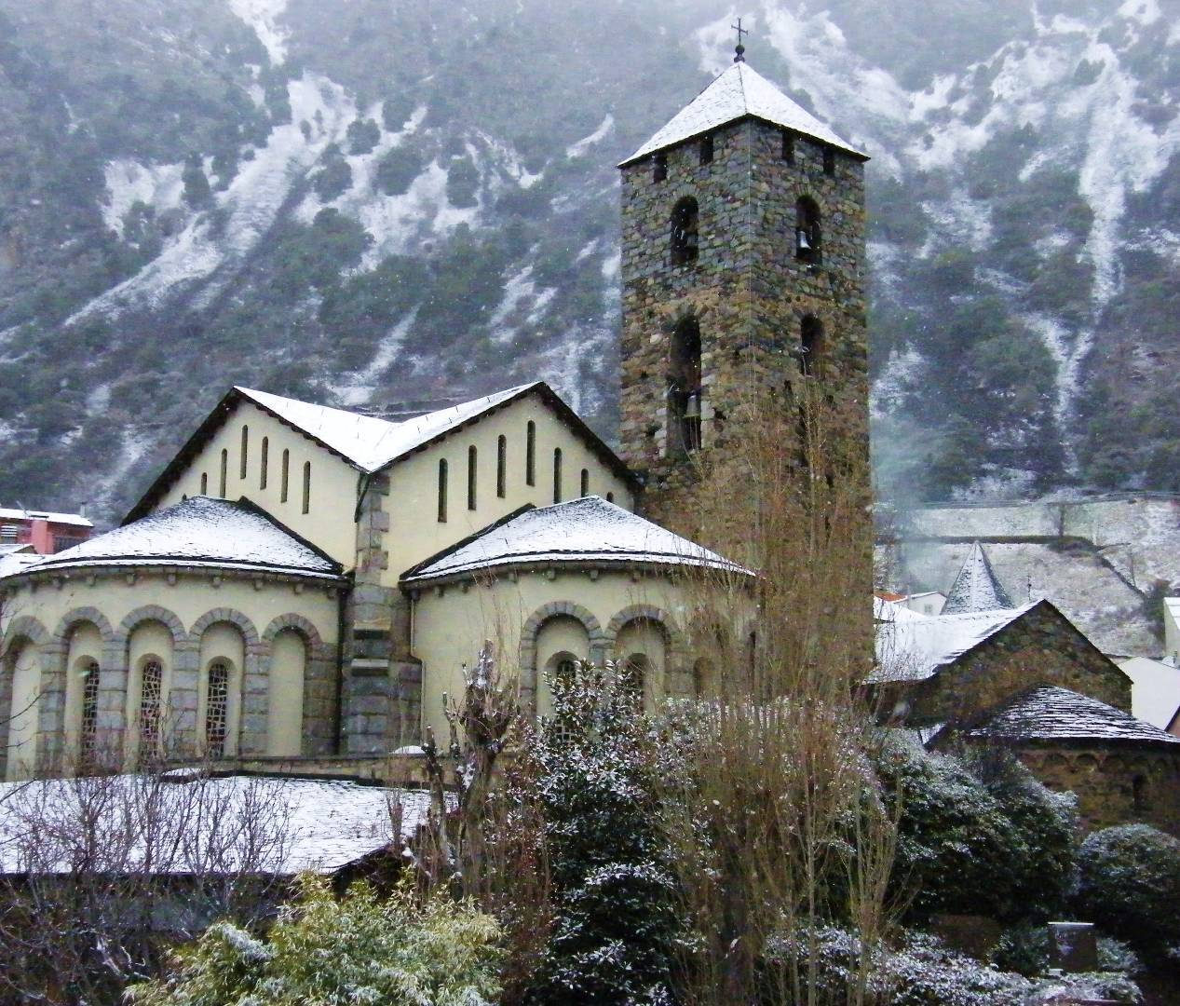
Религия в Андорре:
Большинство жителей Андорры — католики.

Slide 17
ЭКОНОМИКА

Slide 18
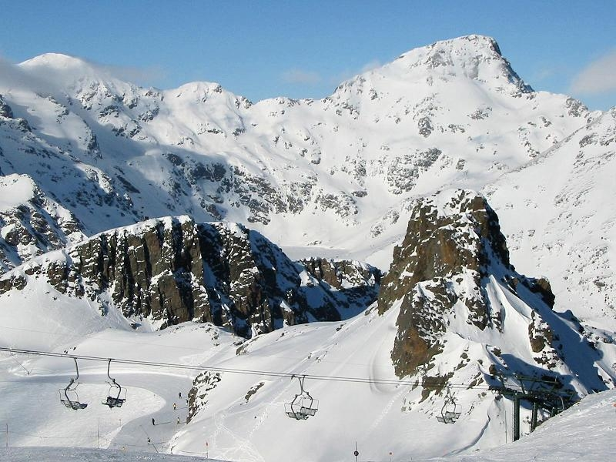
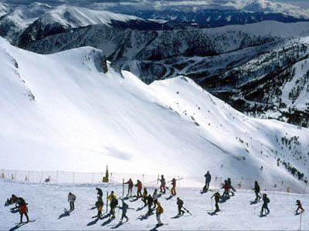
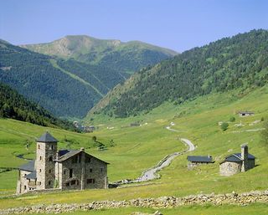
Экономика страны базируется на туристической отрасли. Андорру ежегодно посещают 11,6 млн туристов.

Slide 19
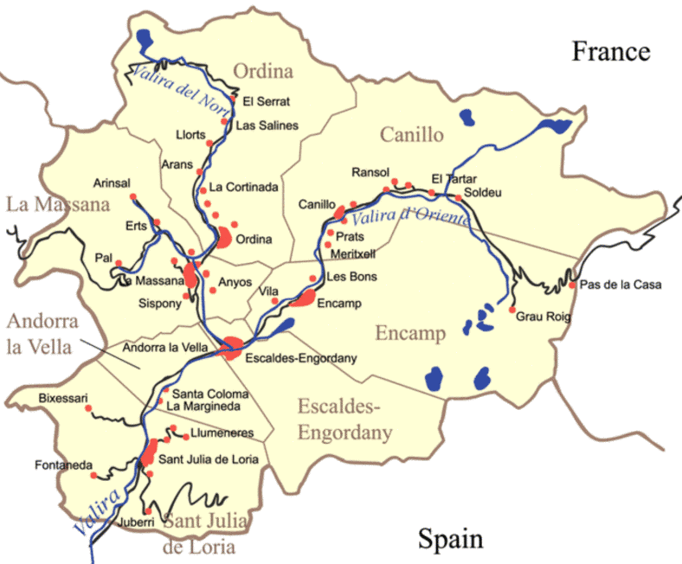
Транспорт
Протяженность дорожной сети Андорры составляет 279 км, из которых 76 км не имеют твердого покрытия
В Андорре нет аэропортов и железных дорог.

Slide 20
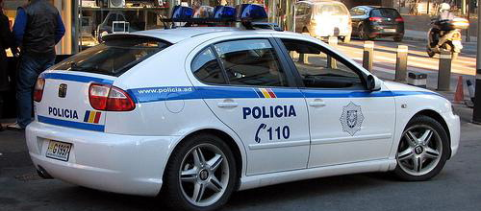
ОБЩЕСТВО
Вооруженные силы в Андорре отсутствуют; за оборону ответственны Франция и Испания.
Однако все граждане имеют право носить оружие и при необходимости могут быть мобилизованы.
В стране всего несколько десятков полицейских

Slide 21
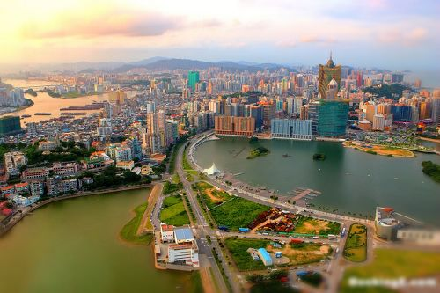
Средняя продолжительность жизни в Андорре на сегодняшний день одна из самых высоких в мире и составляет приблизительно 83 года.

